Slide 1

Universidad Nacional de Río Negro
Física III B – 2018
Unidad 02
Clase U02 C04 - 09
Fecha 26 Abr 2018
Cont Máquinas térmicas
Cátedra Asorey
Web github.com/asoreyh/unrn-f3b
YouTube https://goo.gl/nNhGCZ

Slide 2

Contenidos: Termodinámica, alias F3B, alias F4A
Unidad 1
El Calor
Hace calor
Unidad 2
Primer principio
Todo se transforma

Slide 3

Módulo 1 - Unidad 2: primer principio
Del 05/Abr al 26/Abr (7 encuentros)
Calor y trabajo. Equivalente mecánico del calor. Experimento de Joule. Sistemas. Fuentes de calor. Primer principio. Flujo de calor. Muerte térmica. Máquinas térmicas.

Slide 4
Otro ciclo, el cuadrado letal n=cte
p
El gas se encuentra en estado A
  P_{A}, n_{A}, V_{A} → T_{A}
1) Transformación isócora hasta B, P_{B}=3 P_{A}
  P_{B}=3P_{A}, n_{A}, V_{B}=V_{A} → T_{B}
2) Transformación isóbara hasta C, V_{C}=3V_{A}
  P_{C}=P_{B}, n_{A}, V_{C}=3V_{B} → T_{C}
3) Transformación isócora hasta D
  V_{D}=V_{C}, n_{A}, P_{D}= P_{A} → T_{D}
4) Transformación isóbara hasta A
B
W₂
C
p_{B}
Q₂
2
1
3
Q₁
Q₃
A
W₄
p_{A}
Q₄
4
D
V_{A}
V_{C}
V

Slide 5
Signos
Calor
  Q>0 ← Calor entra al sistema desde una fuente
  Q<0 ← Calor sale del sistema → No es aprovechable
Trabajo
  W>0 ← Trabajo producido por el sistema → Útil
  W<0 ← Trabajo realizado sobre el sistema → Costo
¿Qué obtuve luego de un ciclo? → Trabajo Neto
¿Que tuve que poner para lograr el ciclo? → Calor Q>0

Slide 6
Rendimiento
Definimos al rendimiento como
Lo que obtuve
η = ------------------------------------------
Lo que tuve que poner
En términos del ciclo,
W_{neto}
η = ---------------------
Q_{>0}

Slide 7
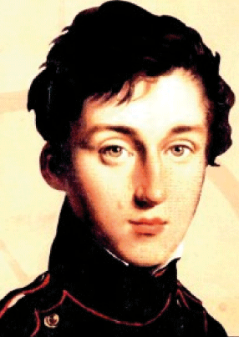
Otro ciclo → Carnot
El gas se encuentra en A
1) Expansión Isotérmica A→B
2) Expansión Adiabática B→C
3) Compresión Isotérmica C→D
4) Compresión Adibática D→A
      Ciclo completo reversible
      (fuera de escala)
P
A
P_{A}
1
P_{B}
B
4
2
P_{D}
C
D
P_{C}
3
V_{A}
V_{D}
V
V_{B}
V_{C}

Slide 8
Maldita termodinámica, 1ra parte
Vemos que a pesar de ser un gas ideal y todas las transformaciones son reversibles,
El rendimiento de una máquina de Carnot siempre es menor que 1:
1er Teorema de Carnot (demostración en la próx. unidad)
No existe una máquina térmica que funcionando entre dos fuentes térmicas dadas tenga un rendimiento mayor que una máquina reversible (de Carnot).

Slide 9
Máquinas térmicas
Máquina térmica: dispositivo cíclico que absorbe calor de una fuente caliente, realiza un trabajo mecánico y entrega la energía remanente en forma de calor a una fuente fría
  Este calor no es aprovechable por la misma máquina térmica
T_{Caliente}
Máquina
Térmica
T_{Fría}
Q_{ABS}
Q_{ENT}
W_{NETO}

Slide 10
Según el primer principio
T_{Caliente}
Máquina
Térmica
T_{Fría}
Q_{ABS}
Q_{ENT}
W_{NETO}

Slide 11
Y según Carnot….
T_{Caliente}
Máquina
Térmica
T_{Fría}
Q_{ABS}
Q_{ENT}
W_{NETO}

Slide 12
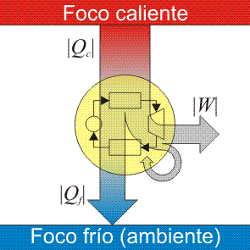
Máquina térmica – un poco más realista
T_{Caliente}
Máquina
Térmica
T_{Fría}
Q_{ABS}
Q_{ENT}
W_{NETO}

Slide 13
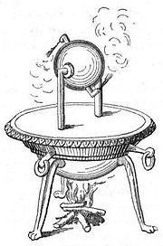
Las primeras
Herón de Alejandría (siglo I ó II a.C.)
Libro “Neumática”, ¡¡100 máquinas!!
Eolípila

Slide 14
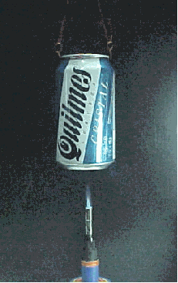
Versión Siglo XXI

Slide 15
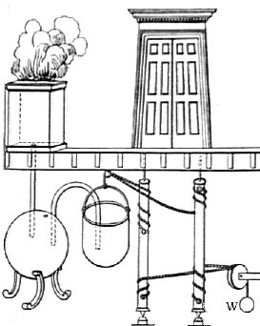
Las puertas del templo

Slide 16
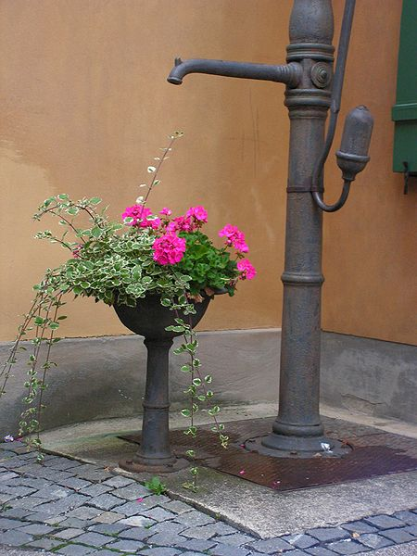
La bomba

Slide 17

La bomba por dentro

Slide 18


Misma bomba

Slide 19
¿Posible solución?

Slide 20

Otra: máquina de Newcomen
↓

Slide 21
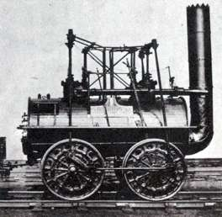
Una locomotora primitiva

Slide 22

James Watt (1736-1819) matemático e ingeniero escocés.
Ayudó al desarrollo de la máquina de vapor convirtiéndola en una forma viable y económica de producir energía.
Desarrolló una cámara de condensación que incrementó significativamente la eficiencia.

Slide 23

Regulador de Watt

Slide 24

Regulador de Watt

Slide 25
Funcionamiento

Slide 26
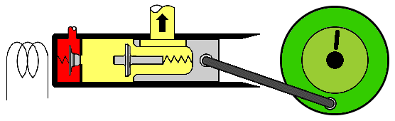
Primeras ideas

Slide 27


Mecanismo de Watt, 2

Slide 28

La máquina de vapor

Slide 29


Indicador de evolución

Slide 30

Un ciclo que funciona
El inicio de la revolución industrial
Admisión:
el vapor de alta presión ingresa (ingreso de energía desde la fuente caliente)
Expansión:
comienza la expansión del vapor desplazando al pistón y produciendo trabajo mecánico
Escape:
Rápida salida de vapor de baja presión hacia la fuente fría
Compresión:
La admisión de vapor del otro lado del cilindro comprime el remanente y ecualiza las presiones para la nueva admisión

Slide 31

Un ciclo que funciona
El inicio de la revolución industrial
Admisión:
el vapor de alta presión ingresa (ingreso de energía desde la fuente caliente)
Expansión:
comienza la expansión del vapor desplazando al pistón y produciendo trabajo mecánico
Escape:
Rápida salida de vapor de baja presión hacia la fuente fría
Compresión:
La admisión de vapor del otro lado del cilindro comprime el remanente y ecualiza las presiones para la nueva admisión

